Slide 1
Konferencja LGD „LEADER – perspektywy na przyszłość”
Europejski Fundusz Rolny na rzecz Rozwoju Obszarów Wiejskich: Europa inwestująca w obszary wiejskie
Instytucja odpowiedzialna za treść materiałów: Polska Sieć LGD – Federacja Regionalnych Sieci LGD
Instytucja zarządzająca Programem Rozwoju Obszarów Wiejskich na lata 2014 – 2020 – Ministerstwo Rolnictwa i Rozwoju Wsi
Operacja współfinansowana ze środków Unii Europejskiej w ramach Schematu II Pomocy Technicznej „Krajowej Sieci Obszarów Wiejskich”
Programu Rozwoju Obszarów Wiejskich na lata 2014 – 2020
Departament Działań Delegowanych ARiMR
Dźwirzyno, 25 – 27 września 2023 r.

Slide 2
Europejski Fundusz Rolny na rzecz Rozwoju Obszarów Wiejskich: Europa inwestująca w obszary wiejskie.
Zostań partnerem KSOW, odwieź portal www.ksow.pl
Elektroniczna obsługa wniosków w PS WPR 2023-2027
Wnioski o przyznanie pomocy i wnioski o płatność będą składane wyłącznie w formie elektronicznej;
Wymiana korespondencji dotyczącej postępowania oraz wykonywanie przez stronę postępowania innych czynności, w tym zawieranie umów lub podpisywanie przekazanych dokumentów, dokonuje się za pomocą systemu teleinformatycznego Agencji.
Art. 10 c ustawy z dnia 9 maja 2008 r. o Agencji Restrukturyzacji i Modernizacji Rolnictwa (Dz. U z 2019 r. poz. 1505 oraz z 2022 r. poz. 24, 88, 646 i 1079)

Slide 3
Europejski Fundusz Rolny na rzecz Rozwoju Obszarów Wiejskich: Europa inwestująca w obszary wiejskie.
Zostań partnerem KSOW, odwieź portal www.ksow.pl
Centralny System Obsługi Beneficjentów (CSOB)
Cel strategiczny
Budowa Centralnego Systemu Obsługi Beneficjenta (CSOB) udostępniającego usługi do obsługi cyfrowych procesów, realizowanych w oparciu o Kodeks Postępowania Cywilnego dla interwencji Planu Strategicznego WPR 2023-2027.
Budowa jednolitego front-end’u - Platformy Usług Elektronicznych (PUE) - dla beneficjenta, integrującego wszystkie jego dane w Agencji: dane osobowe i firmowe, listę złożonych wniosków i spraw z aktualnym statusem ich rozpatrywania, historię zmian we wnioskach.
Rozwiązanie to będzie zintegrowane ze wszystkim systemami dziedzinowymi, a przede wszystkim z Centralnym Systemem Obsługi Beneficjenta.

Slide 4
Europejski Fundusz Rolny na rzecz Rozwoju Obszarów Wiejskich: Europa inwestująca w obszary wiejskie.
Zostań partnerem KSOW, odwieź portal www.ksow.pl
Centralny System Obsługi Beneficjentów (CSOB)
Proces Główny wraz z powiązanymi z nim podprocesami, stanowi jego integralną część, został zaprojektowany aby ujednolicić obsługę Interwencji realizowanych w ramach PS WPR 2023 – 2027 i zawiera:
Obsługę naboru,
Obsługę wniosku o przyznanie pomocy,
Obsługę umowy i obsługę aneksu,
Obsługę wniosku o płatność,
Obsługę wniosku o zaliczkę / wyprzedzające finansowanie,
Obsługę rozwiązania umowy,
Obsługę środka zaskarżenia,
Pisma do Wnioskodawcy / Beneficjenta,
Obsługę kontroli,
Ocena zobowiązań wieloletnich w okresie związania celem/kontrola ex post,
Przygotowanie i realizacja płatności.

Slide 5
Europejski Fundusz Rolny na rzecz Rozwoju Obszarów Wiejskich: Europa inwestująca w obszary wiejskie.
Zostań partnerem KSOW, odwieź portal www.ksow.pl
Projekt Portal Usług Elektronicznych - PUE
Dostępne funkcjonalności i usługi PUE
Jednokrotna autoryzacja do aplikacji i usług w PUE, dla podmiotów prawnych wymagana autoryzacja osoby uprawnionej do składania wniosków,
Dostęp poprzez https://epue.arimr.gov.pl oraz
Kalendarz, aktualności – informacje o wydarzeniach pomocowych,
Zakładka moje sprawy – informacja o złożonych wnioskach,
Zakładka finanse – informacja o zrealizowanych płatnościach,

Slide 6
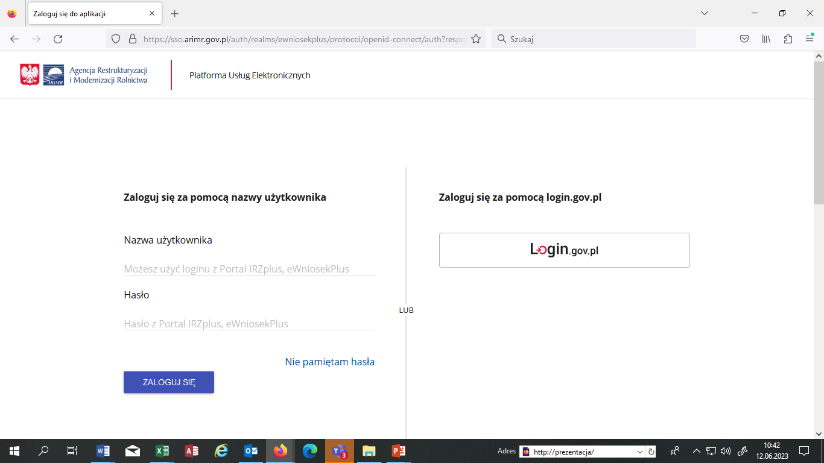
Europejski Fundusz Rolny na rzecz Rozwoju Obszarów Wiejskich: Europa inwestująca w obszary wiejskie.
Zostań partnerem KSOW, odwieź portal www.ksow.pl
Platforma Usług Elektronicznych (PUE)

Slide 7
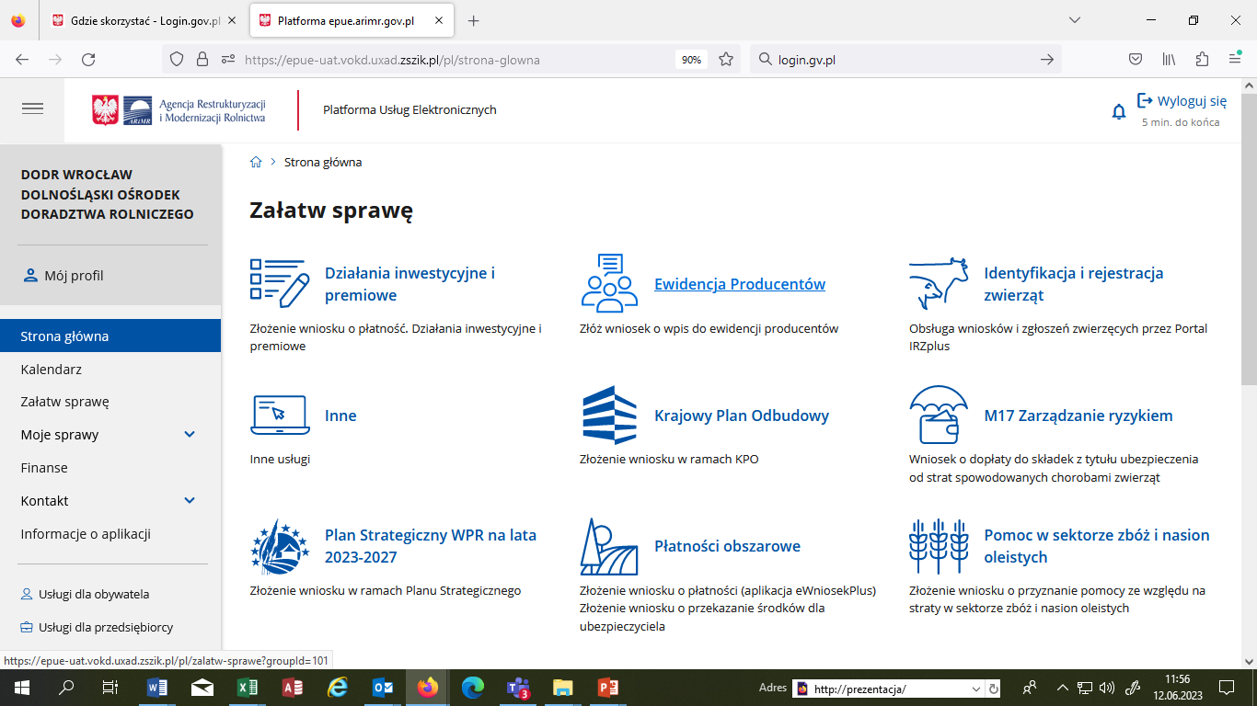
Europejski Fundusz Rolny na rzecz Rozwoju Obszarów Wiejskich: Europa inwestująca w obszary wiejskie.
Zostań partnerem KSOW, odwieź portal www.ksow.pl
Platforma Usług Elektronicznych (PUE)

Slide 8
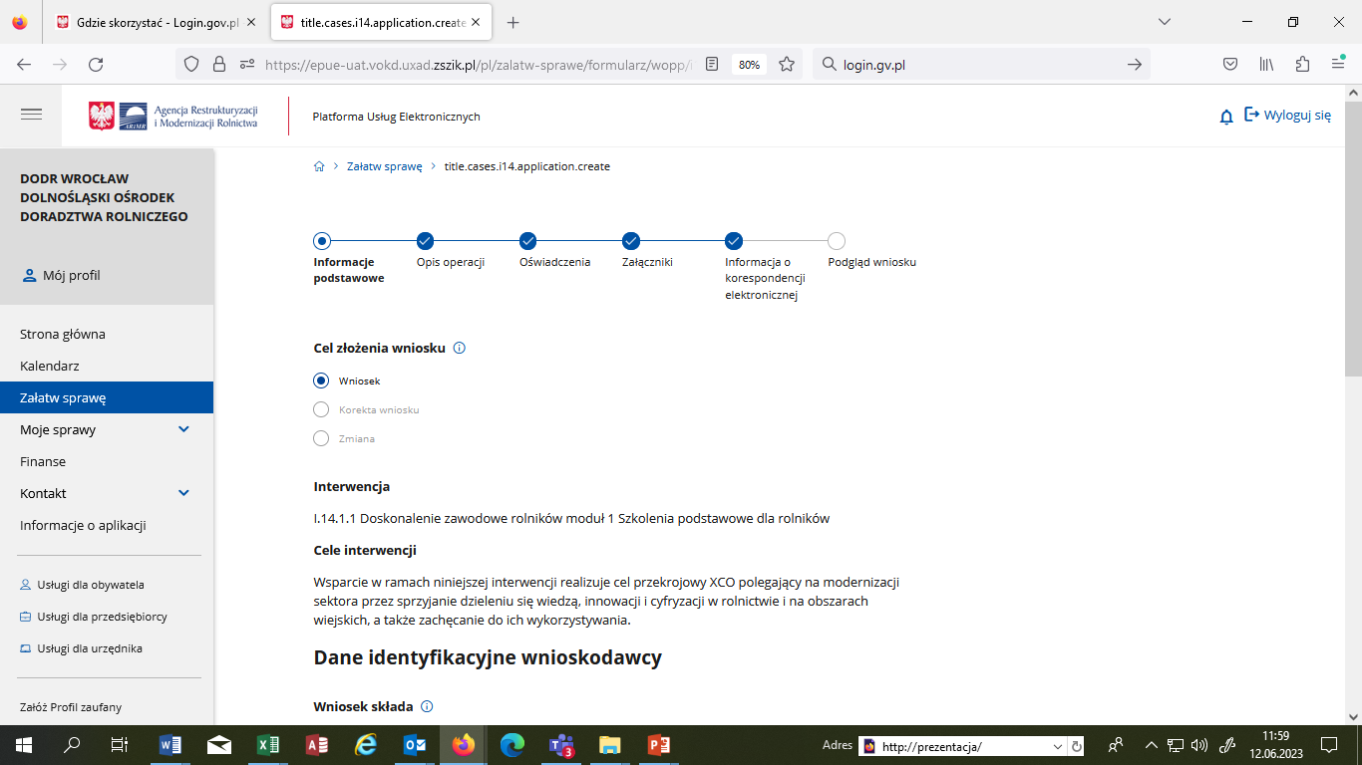
Europejski Fundusz Rolny na rzecz Rozwoju Obszarów Wiejskich: Europa inwestująca w obszary wiejskie.
Zostań partnerem KSOW, odwieź portal www.ksow.pl
Platforma Usług Elektronicznych (PUE)

Slide 9
Europejski Fundusz Rolny na rzecz Rozwoju Obszarów Wiejskich: Europa inwestująca w obszary wiejskie.
Zostań partnerem KSOW, odwieź portal www.ksow.pl
Moduł LGD- podstawowe założenia
Moduł LGD – będzie obejmował wprowadzanie i modyfikację danych w następujących obszarach :
Obsługa LGD – zarejestrowanie, wprowadzenie i modyfikacja danych z LSR, dane z umów ramowych LGD oraz dane finansowe LGD – obsługuje Samorząd Województwa,
Obsługa Naborów LGD - prowadzone przez LGD i SW ( z informacją o osiągniętych już wskaźnikach oraz dostępem do aktualnej wolnej kwoty na nabór). Weryfikacja naboru będzie obsługiwana przez SW „manualnie”, prowadzona przed obsługą wniosku w CSOB przez SW (zgodnie z zapisami art. 17 ustawy RLKS), korespondencja dotycząca naboru będzie prowadzona poza systemem (prośba o ogłoszenie, przekazanie dokumentacji itp.),
Obsługa Planów Finansowych – w prowadzone zostają dane finansowe z LSR, z podziałem na cele i przedsięwzięcia. Możliwość przesuwania kwot pomiędzy celami oraz przedsięwzięciami na wniosek LGD. Dodawanie nowych celów oraz przedsięwzięć – obsługuje Samorząd Województwa.

Slide 10
Europejski Fundusz Rolny na rzecz Rozwoju Obszarów Wiejskich: Europa inwestująca w obszary wiejskie.
Zostań partnerem KSOW, odwieź portal www.ksow.pl
Uprawnienia w systemie CSOB dla pracowników LGD
1.Pracownik kancelaryjny - przeglądający z funkcją pobierania dokumentów
2.Przeglądający LGD- możliwość przeglądu każdej sprawy do momentu podpisania umowy,
3.Pracownik merytoryczny LGD – obsługa WoPP w zakresie LGD,
4.Zatwierdzający LGD – zatwierdzanie WoPP oraz zatwierdzanie list rankingowych.
„Administrator” to uprawniony pracownik SW– nadawanie uprawnień w systemie dla pracowników LGD

Slide 11
Europejski Fundusz Rolny na rzecz Rozwoju Obszarów Wiejskich: Europa inwestująca w obszary wiejskie.
Zostań partnerem KSOW, odwieź portal www.ksow.pl
Dziękujemy za uwagę!

